Slide 1
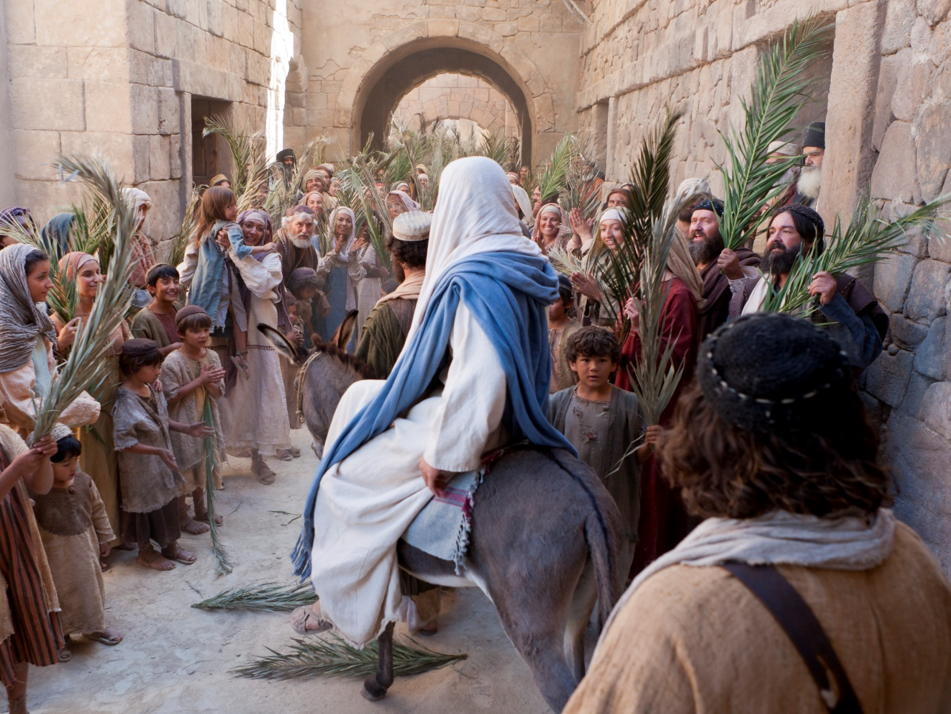
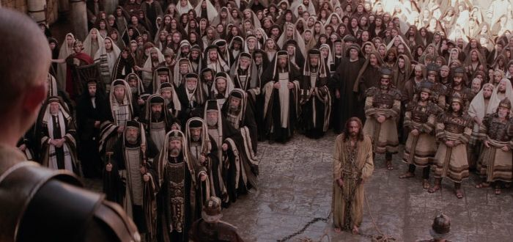
„…iată că Împăratul tău vine călare pe mânzul unei măgăriţe…”
„…o gloată mare, care venise la praznic, a luat ramuri de finic, şi I-a ieşit în întîmpinare, strigând „Osana! Binecuvântat este Celce vine în Numele Domnului, Împăratul lui Israel!”
…Dar ei au strigat: „Ia-L, ia-L, răstigneşte-L!” „Să răstignesc pe Împăratul vostru?” le-a zis Pilat. Preoţii cei mai de seamă au răspuns: „Noi n-avem alt împărat decât pe Cezarul!”
Notes:
⁹ Saltă de veselie, fiica Sionului! Strigă de bucurie, fiica Ierusalimului! Iată că Împăratul tău vine la tine; El este neprihănit şi biruitor, smerit şi călare pe un măgar, pe un mînz, pe mînzul unei măgăriţe. ¹⁰ Voi nimici carăle de război din Efraim, şi caii din Ierusalim, şi arcurile de război vor fi nimicite. El va vesti nemurilor pacea, şi va stăpîni dela o mare la cealaltă, şi dela rîu pînă la marginile pămîntului.

Slide 2
A venit la ai Săi, şi ai Săi nu L-au primit.
Dar tuturor celor ce L-au primit, adică celor ce cred în Numele Lui, le-a dat dreptul să se facă copii ai lui Dumnezeu; născuţi nu din sânge, nici din voia firii lor, nici din voia vreunui om, ci din Dumnezeu. Ioan1:11-13
Deci ce vom zice? Neamurile, cari nu umblau după neprihănire, au căpătat neprihănirea şi anume neprihănirea care se capătă prin credinţă; pe când Israel, care umbla după o Lege, care să dea neprihănirea, n'a ajuns la Legea aceasta.
Pentruce? Pentru că Israel n'a căutat-o prin credinţă, ci prin fapte. Ei s'au lovit de piatra de poticnire, după cum este scris: „Iată că pun în Sion o Piatră de poticnire, şi o stâncă de cădere: şi cine crede în El, nu va fi dat de ruşine.” Rom 9: 30-33
Notes:
^{Matei 22: 1} Isus a luat cuvîntul, şi le-a vorbit iarăş în pilde. Şi a zis: ² „Împărăţia cerurilor se aseamănă cu un împărat, care a făcut nuntă fiului său. ³ A trimes pe robii săi să cheme pe cei poftiţi la nuntă; dar ei n'au vrut să vină. ⁴ A trimes iarăş alţi robi, şi le-a zis: ,Spuneţi celor poftiţi: „Iată că am gătit ospăţul meu; juncii şi vitele mele cele îngrăşate au fost tăiate; toate sînt gata, veniţi la nuntă.` ⁵ Dar ei, fără să le pese de poftirea lui, au plecat: unul la holda lui, şi altul la negustoria lui. ⁶ Ceilalţi au pus mîna pe robi, şi-au bătut joc de ei, şi i-au omorît. ⁷ Cînd a auzit împăratul s'a mîniat; a trimes oştile sale, a nimicit pe ucigaşii aceia, şi le-a ars cetatea. ⁸ Atunci a zis robilor săi: ,Nunta este gata; dar cei poftiţi n'au fost vrednici de ea.
⁹ Duceţi-vă dar la răspîntiile drumurilor, şi chemaţi la nuntă pe toţi aceia pe cari-i veţi găsi.` ¹⁰ Robii au ieşit la răspîntii, au strîns pe toţi pe cari i-au găsit, şi buni şi răi, şi odaia ospăţului de nuntă s'a umplut de oaspeţi.
¹¹ Împăratul a intrat să-şi vadă oaspeţii; şi a zărit acolo pe un om, care nu era îmbrăcat în haina de nuntă.
¹² ,Prietene,` i-a zis el, ,cum ai intrat aici fără să ai haină de nuntă?` Omul acela a amuţit. ¹³ Atunci împăratul a zis slujitorilor săi: ,Legaţi-i mînile şi picioarele, şi luaţi -l şi aruncaţi -l în întunerecul de afară; acolo va fi plînsul şi scrîşnirea dinţilor. ¹⁴ Căci mulţi sînt chemaţi, dar puţini sînt aleşi.”

Slide 3
prin alunecarea lor, s-a făcut cu putinţă mântuirea Neamurilor, ca să facă pe Israel gelos;
12 dacă, deci, alunecarea lor a fost o bogăţie pentru lume, şi paguba lor a fost o bogăţie pentru Neamuri, ce va fi plinătatea întoarcerii lor?
v.15...dacă lepădarea lor a adus împăcarea lumii, ce va fi primirea lor din nou, decât viaţă din morţi?
... taina aceasta: o parte din Israel a căzut într-o împietrire, care va ţinea până va intra numărul deplin al Neamurilor. Şi atunci tot Israelul va fi mântuit...
Romani 11

Slide 4
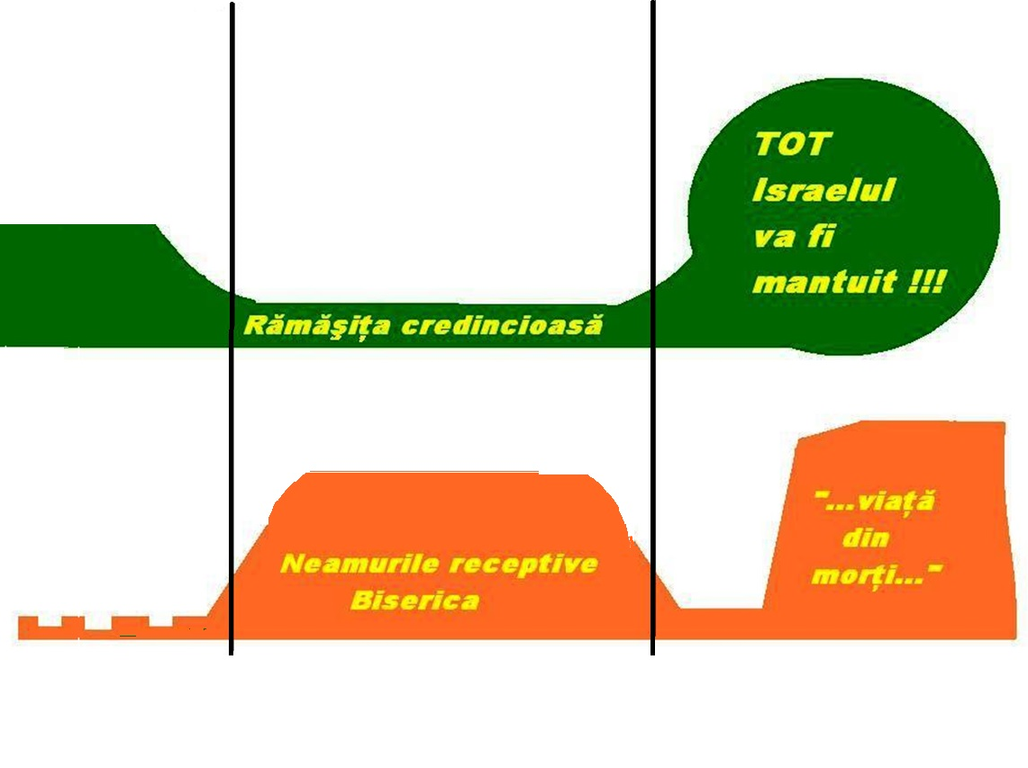
VL
NL
NL

Slide 5
Cele două veniri ale lui Mesia și taina Bisericii
taina lui Hristos ....că adică Neamurile sunt împreună moştenitoare cu noi, alcătuiesc un singur trup cu noi şi iau parte cu noi la aceeaşi făgăduinţă în Hristos Isus,
să vestesc Neamurilor bogăţiile nepătrunse ale lui Hristos, şi să pun în lumină înaintea tuturor care este isprăvnicia acestei taine
Efeseni 3
Notes:
¹ Iată de ce eu, Pavel, întemniţatul lui Isus Hristos pentru voi, Neamurilor... ² (Dacă cel puţin aţi auzit de isprăvnicia harului lui Dumnezeu, care mi-a fost dată faţă de voi. ³ Prin descoperire dumnezeiască am luat cunoştinţă de taina aceasta, despre care vă scrisei în puţine cuvinte. ⁴ Citindu-le, vă puteţi închipui priceperea pe care o am eu despre taina lui Hristos, ⁵ care n'a fost făcută cunoscut fiilor oamenilor în celelalte veacuri, în felul cum a fost descoperită acum sfinţilor apostoli şi prooroci ai lui Hristos, prin Duhul. ⁶ Că adică Neamurile sînt împreună moştenitoare cu noi, alcătuiesc un singur trup cu noi şi iau parte cu noi la aceeaş făgăduinţă în Hristos Isus, prin Evanghelia aceea, ⁷ al cărei slujitor am fost făcut eu, după darul harului lui Dumnezeu, dat mie prin lucrarea puterii Lui. ⁸ Da, mie, care sînt cel mai neînsemnat dintre toţi sfinţii, mi-a fost dat harul acesta să vestesc Neamurilor bogăţiile nepătrunse ale lui Hristos, ⁹ şi să pun în lumină înaintea tuturor care este isprăvnicia acestei taine, ascunse din veacuri în Dumnezeu, care a făcut toate lucrurile; ¹⁰ pentruca domniile şi stăpînirile din locurile cereşti să cunoască azi, prin Biserică, înţelepciunea nespus de felurită a lui Dumnezeu, ¹¹ după planul vecinic, pe care l-a făcut în Hristos Isus, Domnul nostru. ¹² În El avem, prin credinţa în El, slobozenia şi apropierea de Dumnezeu cu încredere.

Slide 6
Moștenirea Bisericii
Iertarea și curățirea de păcate
Înfierea – Dumnezeu ne este Tată și noi suntem frați
Mireasa Sa
... ei sunt pietrele cununii împărăteşti, care vor străluci în ţara Sa! Cât sunt de înfloritori! Cât sunt de frumoşi!...
Notes:
În casa Tatălui Meu sînt multe locaşuri. Dacă n'ar fi aşa, v'aş fi spus. Eu Mă duc să vă pregătesc un loc. ³ Şi după ce Mă voi duce şi vă voi pregăti un loc, Mă voi întoarce şi vă voi lua cu Mine, ca acolo unde sînt Eu, să fiţi şi voi.

Slide 7
⁸ Hristos a fost, în adevăr, un slujitor al tăierii împrejur, ca să dovedească credincioşia lui Dumnezeu, şi să întărească făgăduinţele date părinţilor;
⁹ şi ca Neamurile să slăvească pe Dumnezeu, pentru îndurarea Lui, după cum este scris: „De aceea Te voi lăuda printre Neamuri, şi voi cânta Numelui Tău.” ¹⁰ Este zis iarăş: „Veseliţi-vă, Neamuri, împreună cu poporul Lui.” ¹¹ Şi iarăş: „Lăudaţi pe Domnul, toate Neamurile; slăviţi -L, toate noroadele.” ¹² Tot astfel şi Isaia zice: „Din Iese va ieşi o Rădăcină, care se va scula să domnească peste Neamuri; şi Neamurile vor nădăjdui în El.”
¹³ Dumnezeul nădejdii să vă umple de toată bucuria şi pacea, pe care o dă credinţa, pentruca, prin puterea Duhului Sfînt, să fiţi tari în nădejde!
Romani 15
Notes:
Recunostinta – suntem ”generatia care crede ca i se cuvine tot”...
Lauda – închinarea – ”Serviciul divin”,
”in câte case din vecini se cântă Numele Domnului?”

